Slide 1
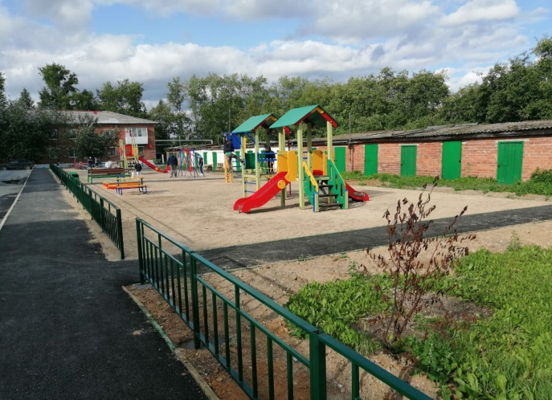
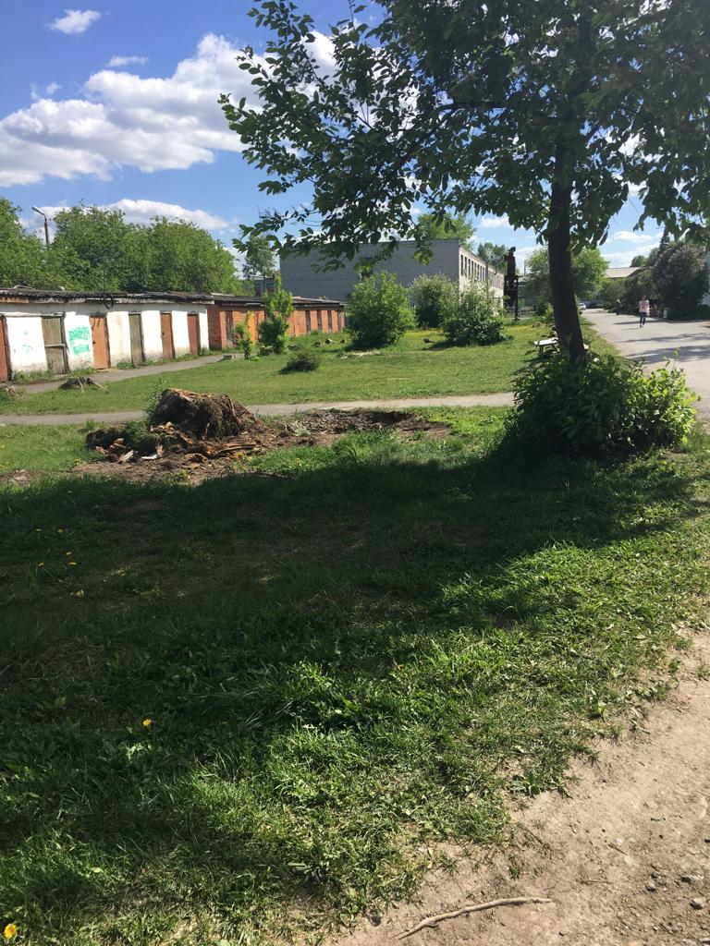
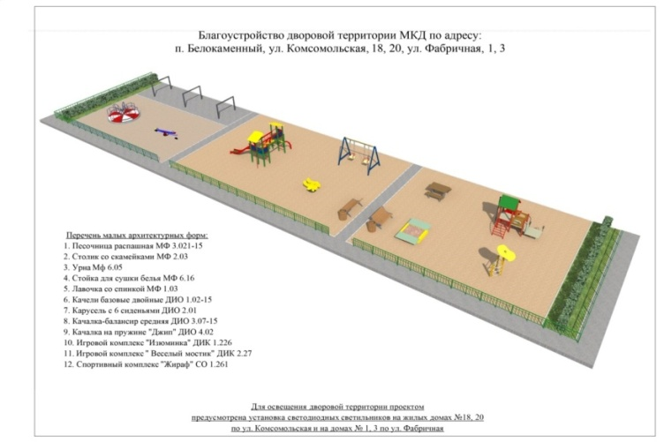
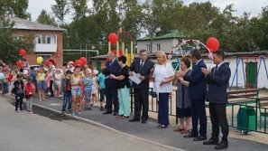
Благоустройство дворовой территории МКД
по адресу: г. Асбест, п. Белокаменный,
ул. Комсомольская, 18, 20, ул. Фабричная, 1,3
было стало
Площадь – 646,7 кв.м.
Подрядная организация – ООО СК «Град»
Объем средств на благоустройство – 1,58 млн.рублей. Начало работ – 19.04.2019.
Срок окончания работ – 01.10.2019. Готовность 100 %.

